Slide 1
الثانوية: غربي بشير حاسي خليفة الوادي المقياس:الاقتصاد والمناجمنت المستوى:ثانية ثانوي الحجم الساعي:ساعة واحدة.
المجال المفاهيمي: النشاط الاقتصادي. الوحدة رقم 01: المبادئ الأساسية للنشاط الاقتصادي.
إ عداد الأستاذ : صالحي محمد الزوبير

Slide 2
خطة الدرس
المشكلة الاقتصادية. مفهوم المشكلة الاقتصادية. الحاجات. الخيرات. 2. النشاط الاقتصادي. تعريف النشاط الاقتصادي. مضمون النشاط الاقتصادي.
01

Slide 3
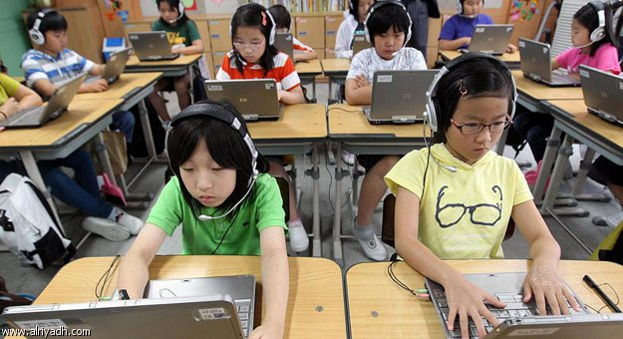
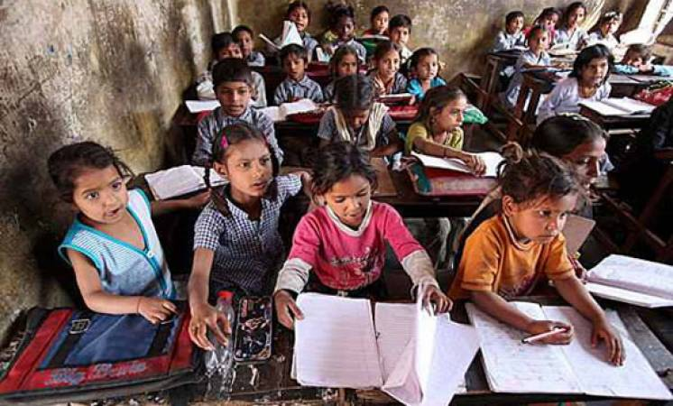
يعيش الإنسان في مجتمع و هو متنوع و متزايد الحاجات
الوضعية

Slide 4
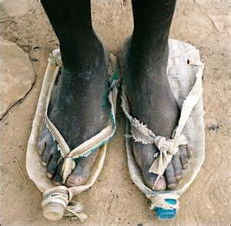
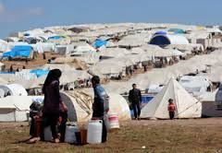
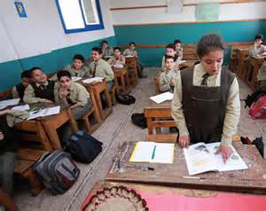
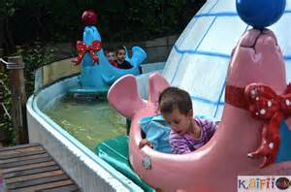
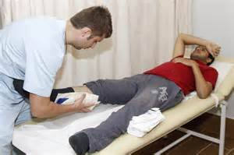
فهو بحاجة إلى اللباس، الغذاء، والمأوى وإلى أشياء أخرى كثيرة

Slide 5
1.تعريف المشكلة الاقتصادية:
ما هي إلا عدم التوفيق بين الحاجات المتزايدة من جهة والندرة النسبية للخيرات من جهة أخرى ،فالإنسان مطالب بتحديد حاجاته انطلاقا من محيطه الذي يفرض عليه اختياراته.
2.الحاجات:
أ- تعريف الحاجات: الحاجة هي الشعور أو الإحساس بالحرمان أو بفقدان شيء ما،ولا تزول الحاجة إلا بعد تلبيتها.

Slide 6
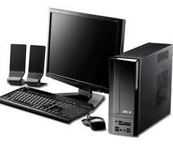
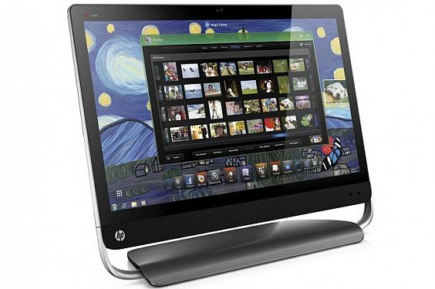
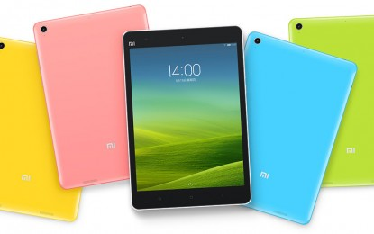
ب. خصائص الحاجات:
- تعدد الحاجات

Slide 7
قابلية الحاجات للاستبدال

Slide 8
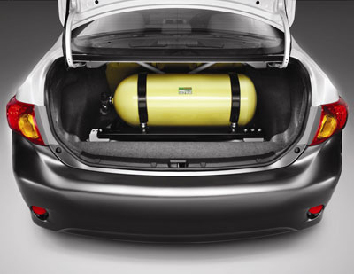
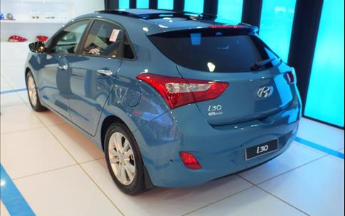
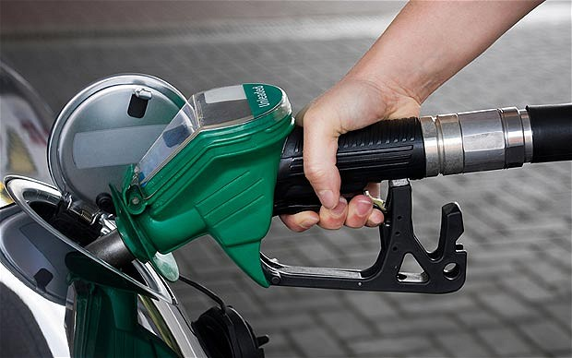
إمكانية تكامل الحاجات

Slide 9
ب. خصائص الحاجات:
- تعدد الحاجات: الحاجات غير محددة من حيث العدد، تتضاعف بفعل التطور البشري والتقدم الحضاري، كما تختلف الحاجة باختلاف الزمان والمكان .
- قابلية الحاجات للإشباع
- قابلية الحاجات للاستبدال: يمكن إحلال أو تعويض حاجة بأخرى إما ايراديا أو لضرورة ندرتها أو ارتفاع تكلفتها. فمثلا تعويض الحاجة لشرب القهوة بالحاجة لشرب الشاي.
- إمكانية تكامل الحاجات: الحاجات قابلة للتكامل فيما بينها.فإشباع حاجة ما يتطلب حاجة أخرى تكملتها مثل حاجة البنزين تكمل حاجة السيارة لان الإشباع التام لاستعمال السيارة لا يتحقق إلا بتحقق وجود البنزين.

Slide 10
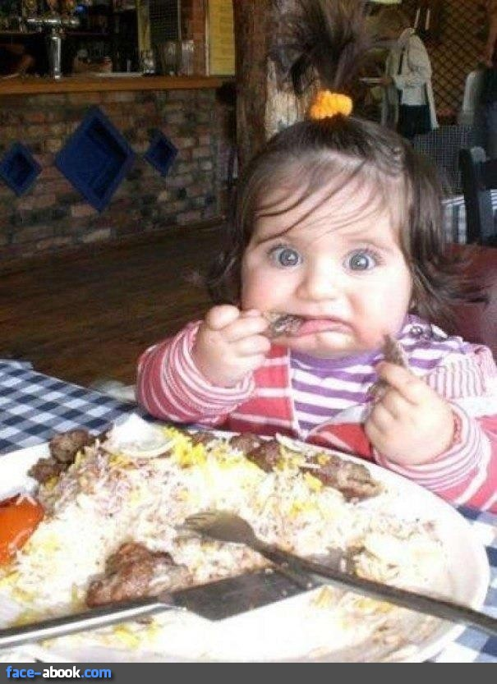
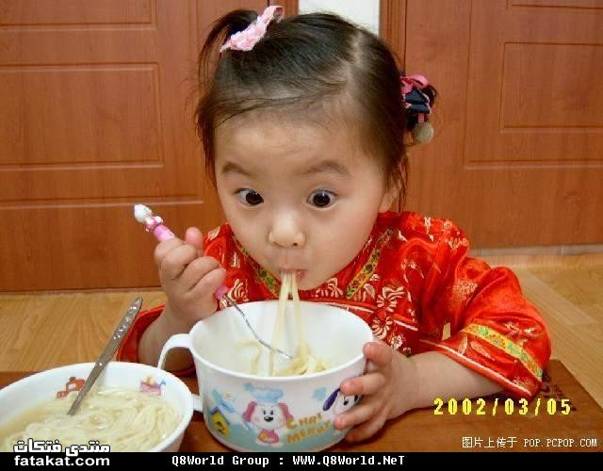
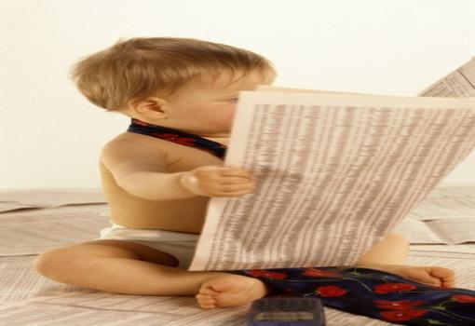
ج. تصنيف الحاجات
الحاجات الأساسية والحاجات الثانوية

Slide 11
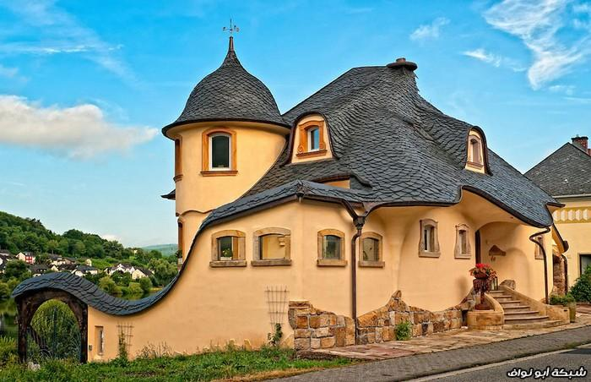
الحاجة الحاضرة والحاجة المستقبلية

Slide 12
ج. تصنيف الحاجات: يمكن تصنيف الحاجات كما يلي:
الحاجات الأساسية والحاجات الثانوية: فالحاجات الأساسية عبارة عن حاجات لا يمكن للإنسان الاستغناء عنها وإلا سوف تتعرض حياته للخطر مثل الأكل والشرب والنوم.بينما الحاجات الثانوية فهي تلك الحاجات التي توفر الراحة والطمأنينة للإنسان من اجل أداء واجبه على أحسن وجه مثل الحاجة إلى قراءة الجريدة
- الحاجة الحاضرة والحاجة المستقبلية: فالحاجات الحاضرة هي الحاجات التي تطلب إشباعا فوريا.بينما الحاجات المستقبلية فهي الحاجات التي يتطلع إليها الإنسان من تحسين أوضاعه الاقتصادية والاجتماعية.

Slide 13
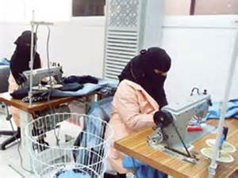
3.الخيرات:
أ.تعريف الخيرات: هي كل الأموال أو الوسائل التي تستعمل لإشباع حاجات الإنسان المتنوعة.
ب. تصنيف الخيرات:
الخيرات الحرة
الخيرات الاقتصادية

Slide 14
ب. تصنيف الخيرات:
1. الخيرات الحرة:
وهي التي تتوفر في الطبيعة بأكثر من حاجة الإنسان إليها، ولا تتطلب أي جهد أو أي تكلفة لإشباع الحاجة منها مثل الهواء، ضوء الشمس.
2. الخيرات الاقتصادية:
وهي خيرات نادرة نسبيا يتطلب الأمر بذل جهد أو تكلفة لتحويلها حتى تصبح صالحة لإشباع حاجة ما.وتعتبر الخيرات اقتصادية إذا كان هناك وجود حاجة الإنسان إليها والندرة النسبية للخيرات.

Slide 15
حسب الطبيعة
أنواع الخيرات الاقتصادية
حسب طبيعة العلاقة بين السلع
حسب درجة الأهمية
حسب المدة الاستخدام

Slide 16
2.2 أنواع الخيرات الاقتصادية:يمكن تقسيم الخيرات الاقتصادية وفق لعدة معايير.
1. حسب الطبيعة:
.السلع الاستهلاكية والإنتاجية. الاستهلاكية مثل الخبز و الفواكه و...... أما الإنتاجية مثل تجهيزات و معدات النقل التي تستعمل لغرض الإنتاج .
2. حسب المدة الاستخدام:
وفق لهذا التصنيف يمكن تصنيف الخيرات الى سلع معمرة التي تستهلك مرة واحدة وستعمل في زمن معين مثل السيارة، التلفاز..... وغير معمرة هي السلع التي تستهلك كلها مرة وحدة مثل الخبز و البنزين......
3. حسب درجة الأهمية:
وتقسم بدورها الى سلع ضرورية التي لا يمكن الاستغناء عنها مثل الحليب والدقيق الدواء ...... وسلع كمالية هي التي يمكن الاستغناء عنها دون التعرض لأي خطر مثل المجوهرات .....
4. حسب طبيعة العلاقة بين السلع:
وفق لهذا المعيار تقسم إلى سلعة تنافسية وسلع متكاملة حيت تعتبر سلع متنافسة أي إشباع الحاجة من السلعة الأول دون زوال الحاجة إلى السلعة الثانية مثل الشاي والقهوة . ونقول عن سلعتين متكاملتين لا يتم الإشباع الحاجة من احدهم إلا بوجود السلعة الأخرى مثل السيارة و البنزين او القهوة والسكر.

Slide 17
النشاط الاقتصادي

Slide 18
مضمون النشاط الاقتصادي
3. عملية الاستهلاك
2. عملية المبادلة
1. عملية الإنتاج
عبارة عن نشاط الذي يسمح للفرد أو الجماعة باستعمال السلع والخدمات بهدف إشباع حاجاتهم.
هي عملية التنازل على شيء مقابل الحصول على شيء آخر، أو هي بمثابة همزة وصل بين المنتج للسلعة ومستهلكها. كما يمكن أن تتم العملية من خلال وسطاء ( تجار الجملة والتجزئة).
هي النشاط الذي يسمح بتوفير السلع والخدمات المرغوب فيها من قبل الأشخاص.
أو هي عملية مزج أهم عناصر الإنتاج: العمل – رأس المال – الأرض –التنظيم.

Slide 19
تمارين : صنف مختلف الخيرات الاقتصادية في الجدول الأتي:
الخبز، البنزين، الفواكه، التلفاز، القهوة والسكر، الثلاجة، معدات النقل، اللباس، تجهيزات، السيارة، الدقيق، المجوهرات، اللوحة الزينة، الشاي، الدواء، الحليب.
السلع الاستهلاكية | السلع الإنتاجية | السلع المعمرة | السلع الغير المعمرة | السلع الضرورية | السلع الكمالية | السلع المتنافسة | السلع المتكاملة

Slide 20
السلع الاستهلاكية | السلع الإنتاجية | السلع المعمرة | السلع الغير المعمرة | السلع الضرورية | السلع الكمالية | السلع المتنافسة | السلع المتكاملة
الخبز اللباس التلفاز | معدات النقل تجهيزات | الثلاجة التلفاز السيارة | الخبز الفاكهة النزين | الحليب الدقيق الدواء | المجوهرات و اللوحة الزيتية | الشاي و القهوة | القهوة و السكر

Slide 21
شكرا على حسن الاستماع

